Slide 1
Урок изобразительного искусства 5 класс Тема:«Народный костюм. Матрёшка»
Презентацию подготовила
Учитель изобразительного искусства Варфоломеева Наталья Владимировна
МКОУ СОШ с. Ивановка Екатериновского района Саратовской области
2016 г.

Slide 2
Алый, шелковый платочек, Яркий сарафан в цветочек, Упирается рука В деревянные бока. А внутри секреты есть: Может три, а может шесть. Разрумянилась немножко… Это… Русская …
Матрёшка

Slide 3
История Матрёшки
В девяностых годах XIX века в Московскую игрушечную мастерскую "Детское воспитание" А. Мамонтова привезла из Японии фигурку добродушного лысого старика мудреца Фукурума.

Slide 4
Древние Японские мудрецы считали, что человек имеет несколько тел, каждому из которых покровительствовал один бог. Поэтому в конце XIX столетия неизвестный японский мастер решил поместить несколько фигурок одна в другую.
Так возникла фигурка буддийского мудреца Фукурумы и вместе с тем пра-матрешки.
Фукурума – добродушный старик, который покровительствовал счастью, процветанию и мудрости.

Slide 5
Как появилась Матрёшка?
Первая русская матрешка была выточена и расписана в московской игрушечной мастерской только в 90-х годах XIX века, по образцу привезенному из Японии японского мудреца Фукурума - лысоватого старичка с головой вытянутой вверх от многочисленных раздумий.

Slide 6
Первую матрешку в России выточил из дерева токарь Василий Звёздочкин. Художник Сергей Малютин расписал фигурку на русский лад. Девочка в платке и в сарафане с чёрным петухом в руках. В ней мальчик, а в нём опять девочка – 8 фигурок.

Slide 7
Сергиево-Посадская матрешка (загорская)
Элементы росписи загорской матрешки

Slide 8
Семеновская матрешка
Элементы росписи семеновской матрешки

Slide 9
Полхов - Майданская матрешка
Элементы росписи Полхов-Майданской матрешки

Slide 10
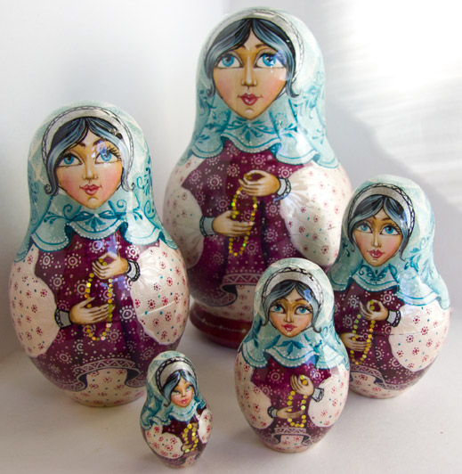
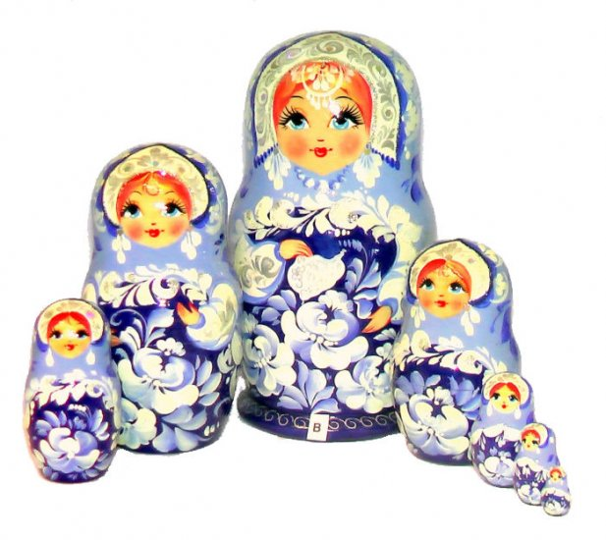
Рисунки современной росписи матрёшек

Slide 11
Выставка

Slide 13
http://www.ljplus.ru/img/d/i/disstraction/sneg.jpg
http://ira-orehowa2012.narod.ru/portfolio/faa5844a9f92.jpg
http://gorod.tomsk.ru/uploads/28460/1236135961/38407969_mat9.jpg
http://gorod.tomsk.ru/uploads/28460/1236135961/38407969_mat9.jpg
http://www.webartplus.narod.ru/folk12.html
http://www.milimili.com/main_articles/fukuruma.jpg
http://luchiki.ucoz.ru/load/ehlektronnye_fizminutki_dlja_glaz/15-1-0-72 -

